Slide 1
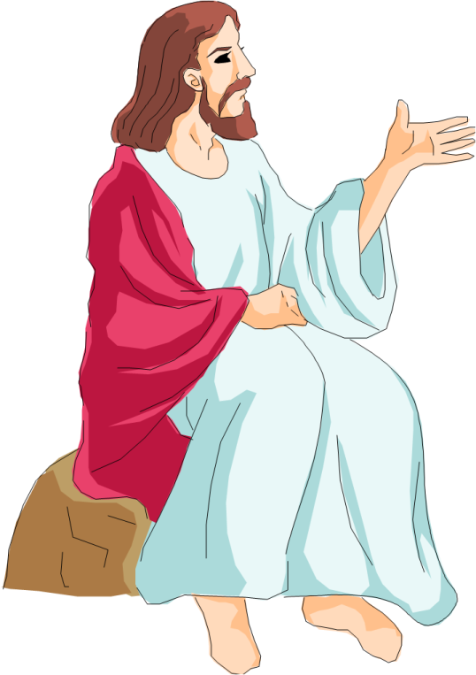
사랑 앓이
1/10

Slide 2
2/10

Slide 3
3/10

Slide 4
4/10

Slide 5
5/10

Slide 6
6/10

Slide 7
7/10

Slide 8
8/10

Slide 9
9/10

Slide 10
10/10

